Slide 1

Diseño e implementación de un servicio de acceso inalámbrico a dispositivos médicos mediante Heart-to-Heart
Autor: Tomas Valencia Noheda
Tutor: Alvaro Araujo Pinto

Slide 2
ESQUEMA
Introducción
Definición de objetivos y requisitos
Diseño e implementación del primer prototipo
Diseño e Implementación del segundo prototipo
Pruebas
Demostración
Conclusiones y Líneas futuras

Slide 3
INTRODUCCIÓN

Slide 4
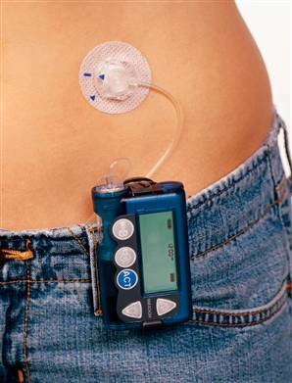
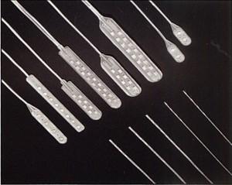
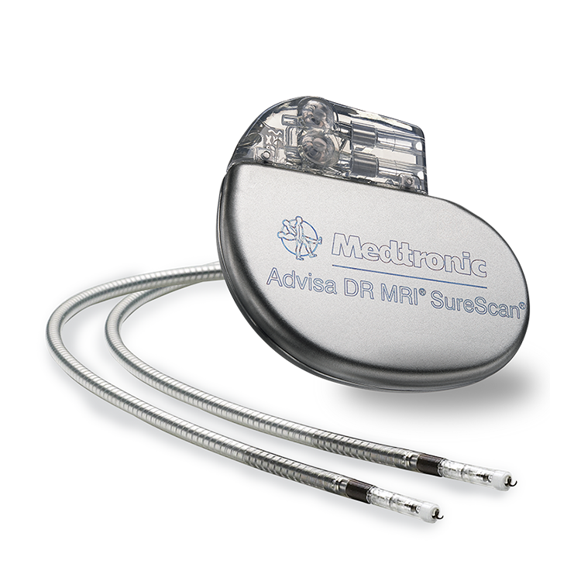
INTRODUCCIÓN
Auge de los dispositivos médicos implantables (IMD)
Aumento de los sus capacidades de comunicación inalámbrica
Notes:
Actualmente cada vez son más las aplicaciones que nos rodean en muchos ámbitos de nuestra vida: como nuestro hogar, nuestro trabajo, los transportes o nuestra salud.
Para el buen funcionamiento de todas ellas hace falta mucha información que es recogida por medio de sensores.
Muchas de estas nuevas aplicaciones han optado por las redes de sensores inalámbricas como solución que se adecua a sus necesidades.

Slide 5
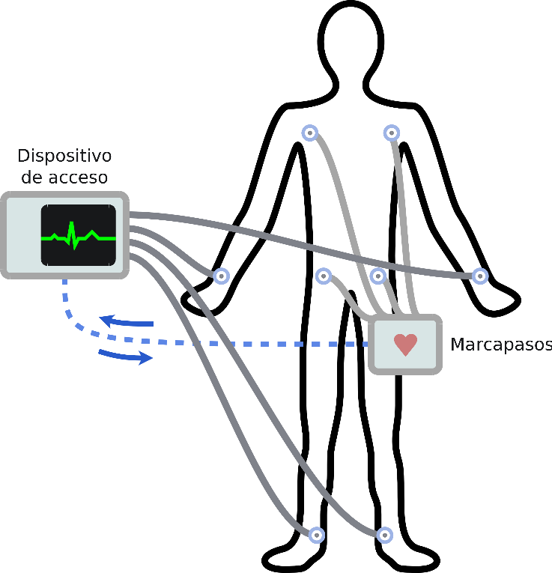
INTRODUCCIÓN
Necesidad de un acceso seguro
Seguridad y privacidad del paciente comprometida
PROPUESTA:
HEART TO HEART
Notes:
Actualmente cada vez son más las aplicaciones que nos rodean en muchos ámbitos de nuestra vida: como nuestro hogar, nuestro trabajo, los transportes o nuestra salud.
Para el buen funcionamiento de todas ellas hace falta mucha información que es recogida por medio de sensores.
Muchas de estas nuevas aplicaciones han optado por las redes de sensores inalámbricas como solución que se adecua a sus necesidades.

Slide 6
DEFINICIÓN DE OBJETIVOS Y REQUISITOS

Slide 7
DEFINICION DE OBJETIVOS
Objetivo del proyecto global
Desarrollo de un sistema portátil de acceso a dispositivo medico implantables con un política de acceso “touch-to-access”
Objetivo del proyecto
Desarrollo de un servicio de acceso inalámbrico a dispositivos médicos mediante H2H

Slide 8
DEFINICION DE OBJETIVOS
Subobjetivos del proyecto
Tratamiento digital de la señal
Algoritmo de autenticación
Comunicación inalámbrica
Interfaz de usuario

Slide 9
DEFINICIÓN DE REQUISITOS
Requisitos generales
Fiabilidad
Tiempo real
Requisitos específicos
Tratamiento de la señal cardiaca
Algoritmo de autenticación
Comunicación inalámbrica
Interfaz de usuario

Slide 10
DISEÑO E IMPLEMENTACIÓN DEL PRIMER PROTOTIPO

Slide 11
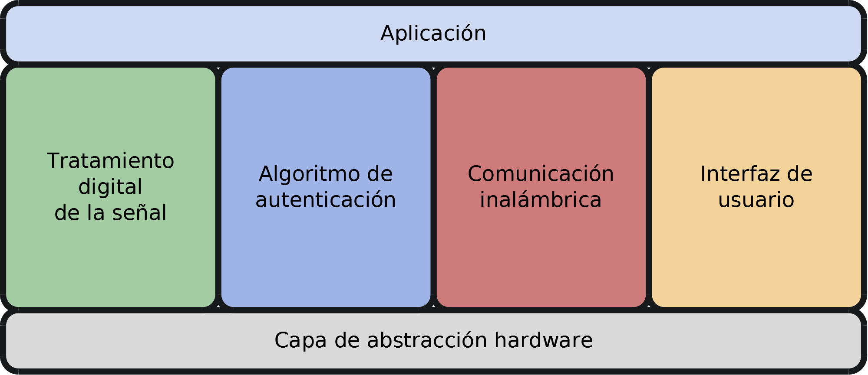
DISEÑO DEL PRIMER PROTOTIPO
Arquitectura software

Slide 12
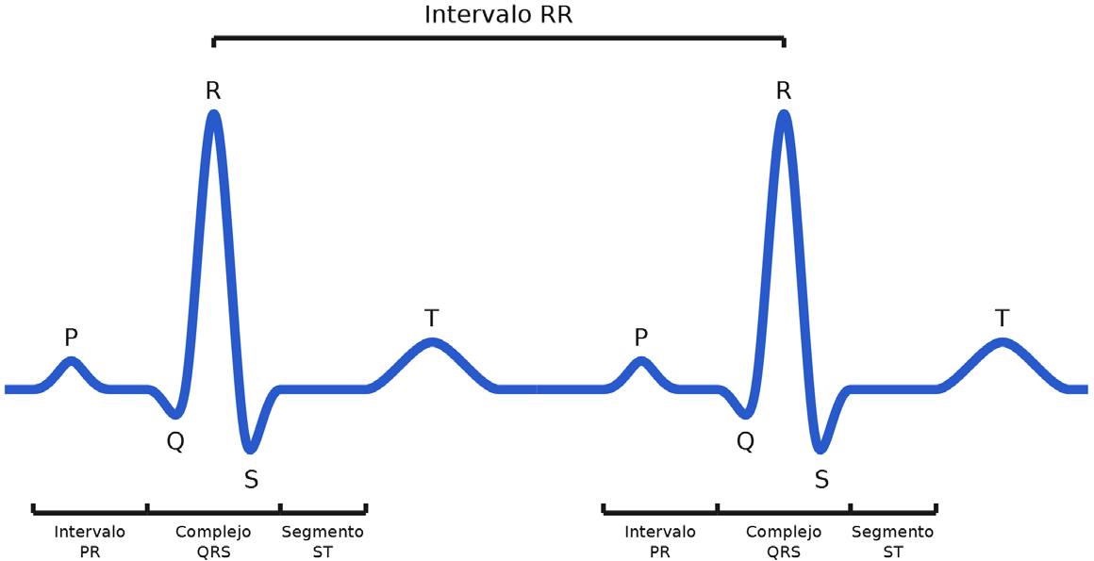
DISEÑO DEL PRIMER PROTOTIPO
Tratamiento digital de la señal
Eliminación de ruido
Resaltado de la información

Slide 13
DISEÑO DEL PRIMER PROTOTIPO
Detección del intervalo RR
Detección en primera derivada y uso de dos umbrales

Slide 14
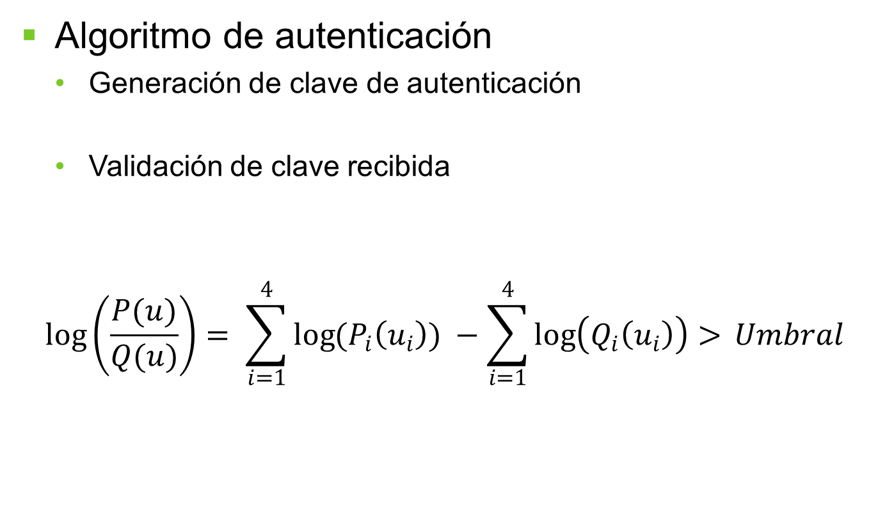
DISEÑO DEL PRIMER PROTOTIPO
Algoritmo de autenticación
Generación de clave de autenticación
Validación de clave recibida
$$log\left(\frac{P(u)}{Q(u)}\right)= \sum_{i=1}^{4}{\log{(P_{i}\left(u_{i}\right))}} −\sum_{i=1}^{4}{\log\left(Q_{i}\left(u_{i}\right)\right)>} Umbral$$

Slide 15
IMPLEMENTACION DEL PRIMER PROTOTIPO
Filtrado digital
Filtro paso alto IIR con ecualizado de fase

Slide 16
IMPLEMENTACION DEL PRIMER PROTOTIPO
Filtro paso bajo FIR
Filtro diferenciador FIR

Slide 17
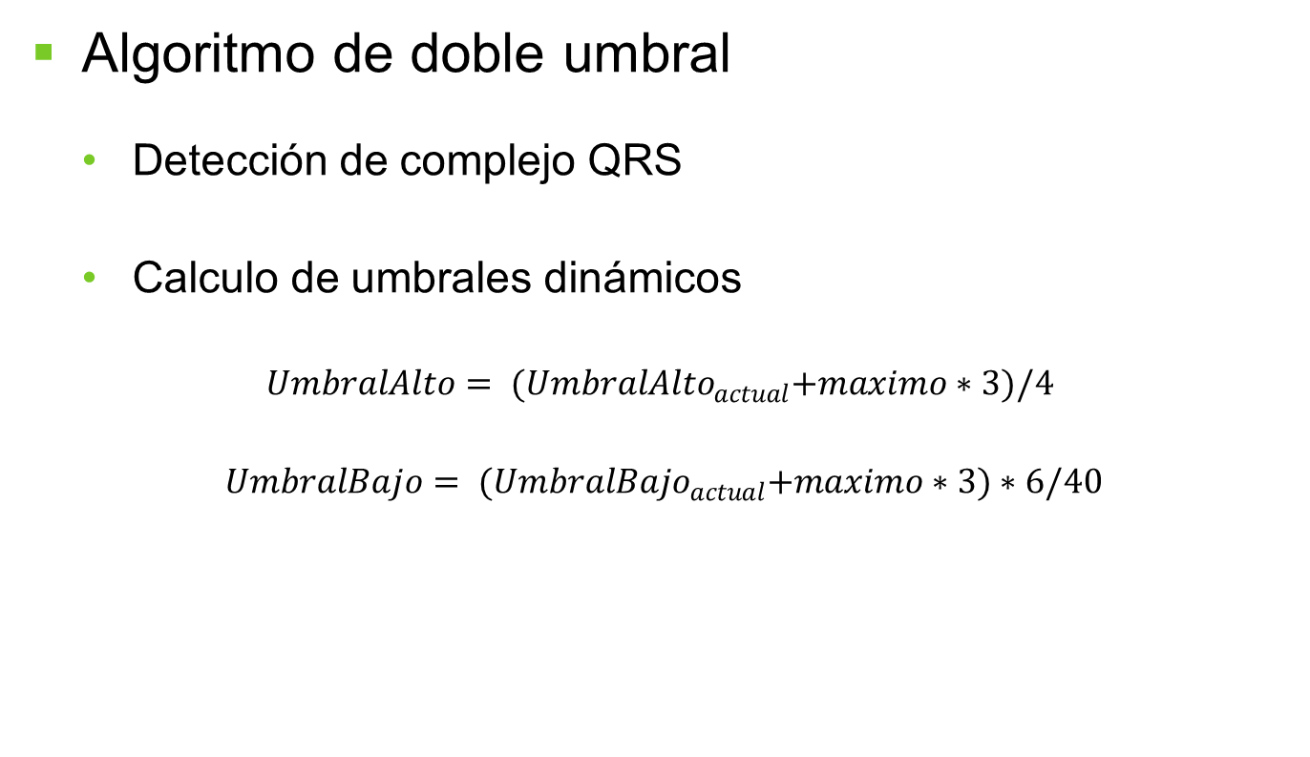
IMPLEMENTACION DEL PRIMER PROTOTIPO
Algoritmo de doble umbral
Detección de complejo QRS
Calculo de umbrales dinámicos
$$UmbralAlto= {(UmbralAlto}_{actual}+maximo∗3)/4$$
$$UmbralBajo= {(UmbralBajo}_{actual}+maximo∗3)∗6/40$$

Slide 18
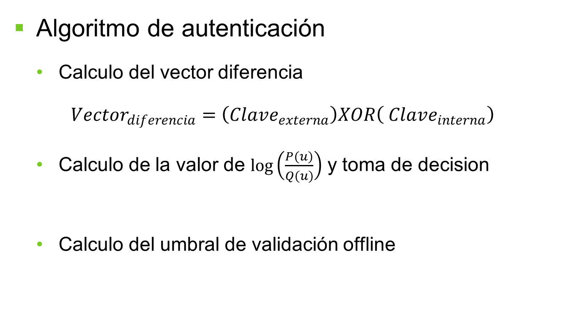
IMPLEMENTACION DEL PRIMER PROTOTIPO
Algoritmo de autenticación
Calculo del vector diferencia
$$Vector_{diferencia}=\left(Clave_{externa}\right)XOR\left( Clave_{interna}\right)$$
Calculo de la valor de $log\left(\frac{P(u)}{Q(u)}\right)$ y toma de decision
Calculo del umbral de validación offline

Slide 19
PROBLEMAS ENCONTRADOS
Problemas
Velocidad de escritura en pantalla
Multiplexacion de líneas físicas
Memoria insuficiente
Librería software del multiplicador hardware

Slide 20
DISEÑO E IMPLEMENTACIÓN DEL SEGUNDO PROTOTIPO

Slide 21

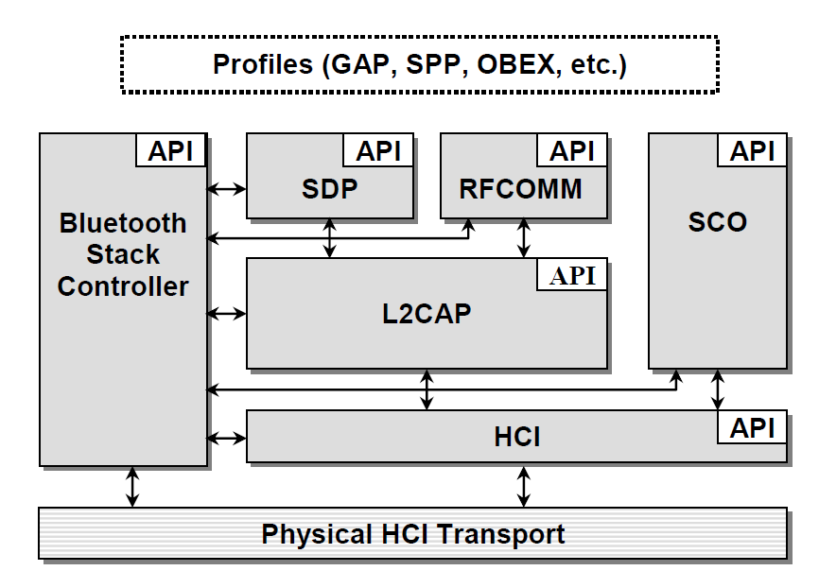
DISEÑO DEL SEGUNDO PROTOTIPO
Comunicación inalámbrica
Pila de protocolos : Bluetopia
Mecanismo de conexión entre dispositivos

Slide 22
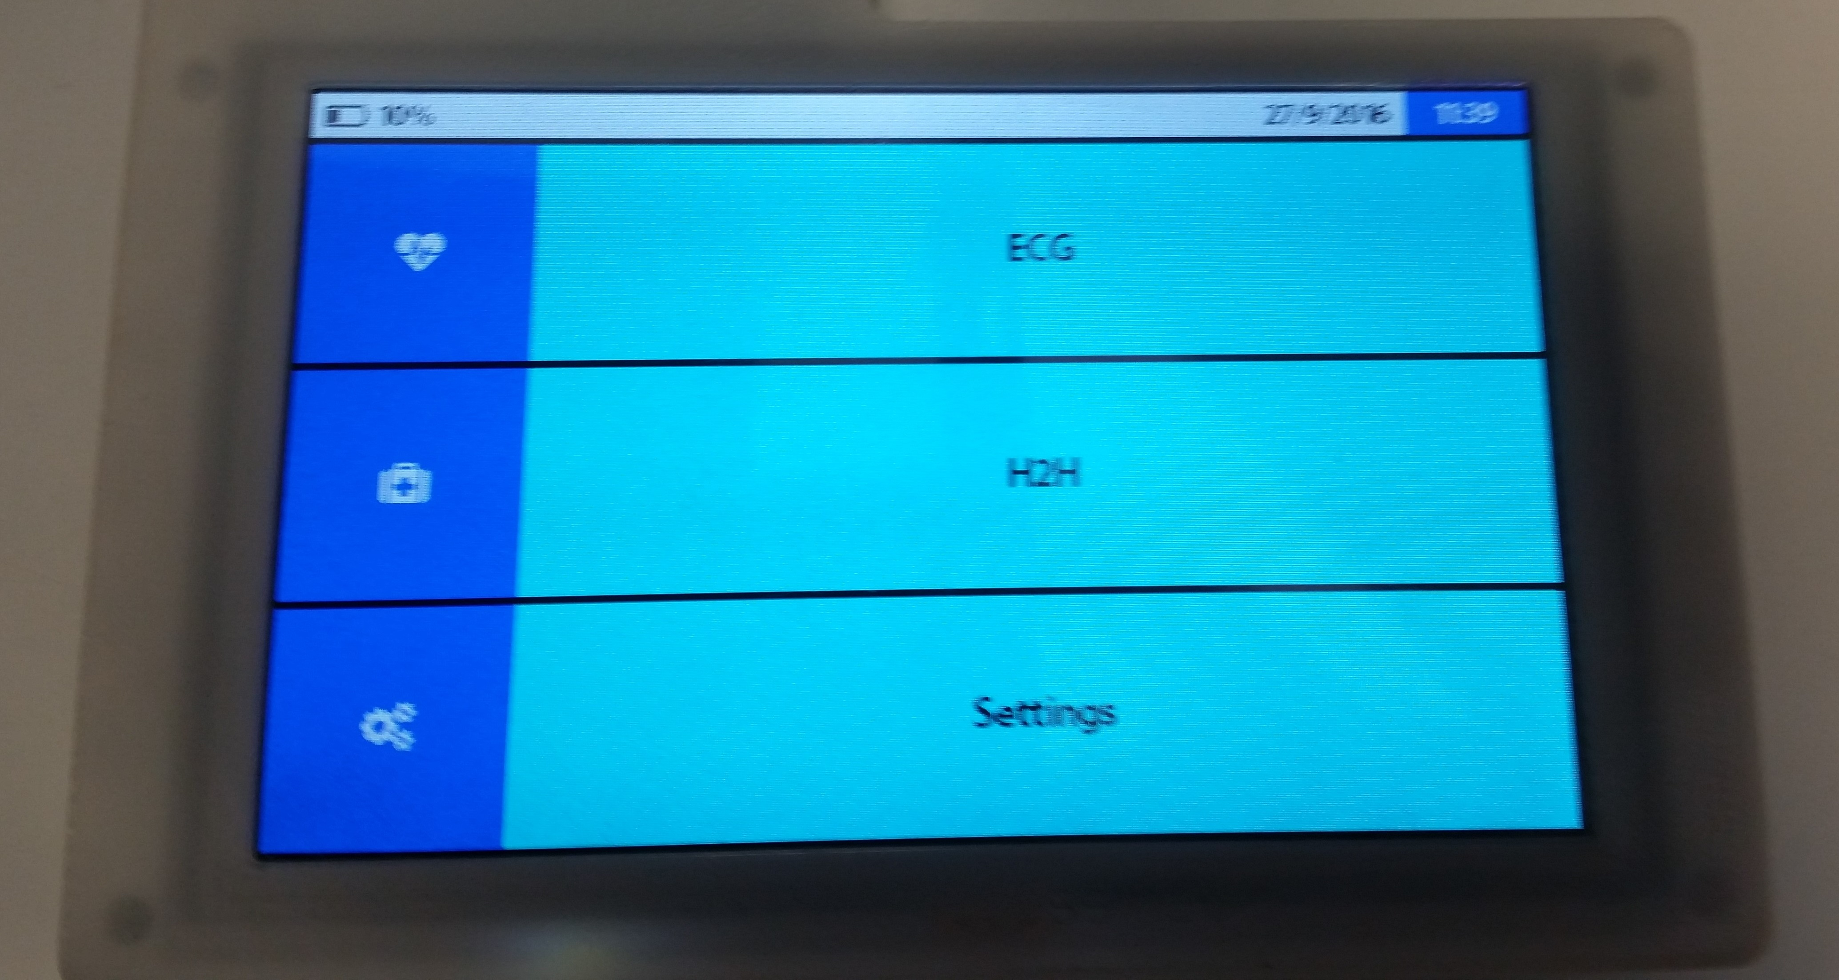
DISEÑO DEL SEGUNDO PROTOTIPO
Interfaz de usuario
Información grafica a través de la pantalla
Entrada de comandos a través de pantalla táctil

Slide 23

DISEÑO DEL SEGUNDO PROTOTIPO
Sistema operativo
Definición de tareas
Sincronización entre módulos hardware y tareas
Control de consumo
Apagado por software
Reducción de consumo de pantalla

Slide 24
IMPLEMENTACION DEL SEGUNDO PROTOTIPO
Comunicación inalámbrica
Portado de la capa de transporte
Gestión de conexión
Envío y recepción de paquetes
Sistema operativo
Modelo productor-consumidor

Slide 25
IMPLEMENTACION DEL SEGUNDO PROTOTIPO
Interfaz de usuario
Maquina de estados finitos
Menú ECG
Menú H2H
Menú configuración
Interacción con los módulos hardware
Pulsador hardware (Control de consumo)
Batería y hora.

Slide 26
PRUEBAS

Slide 27
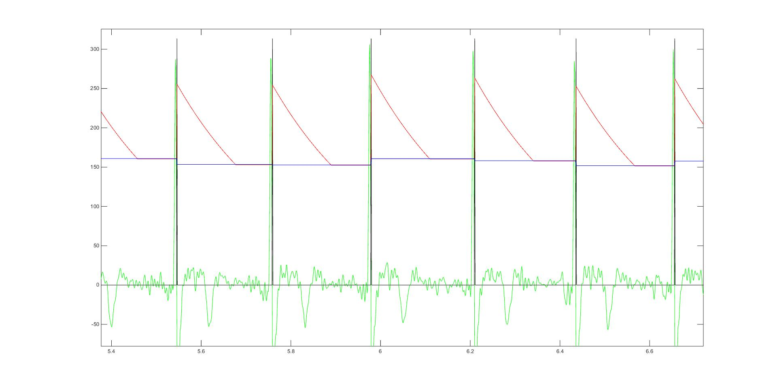
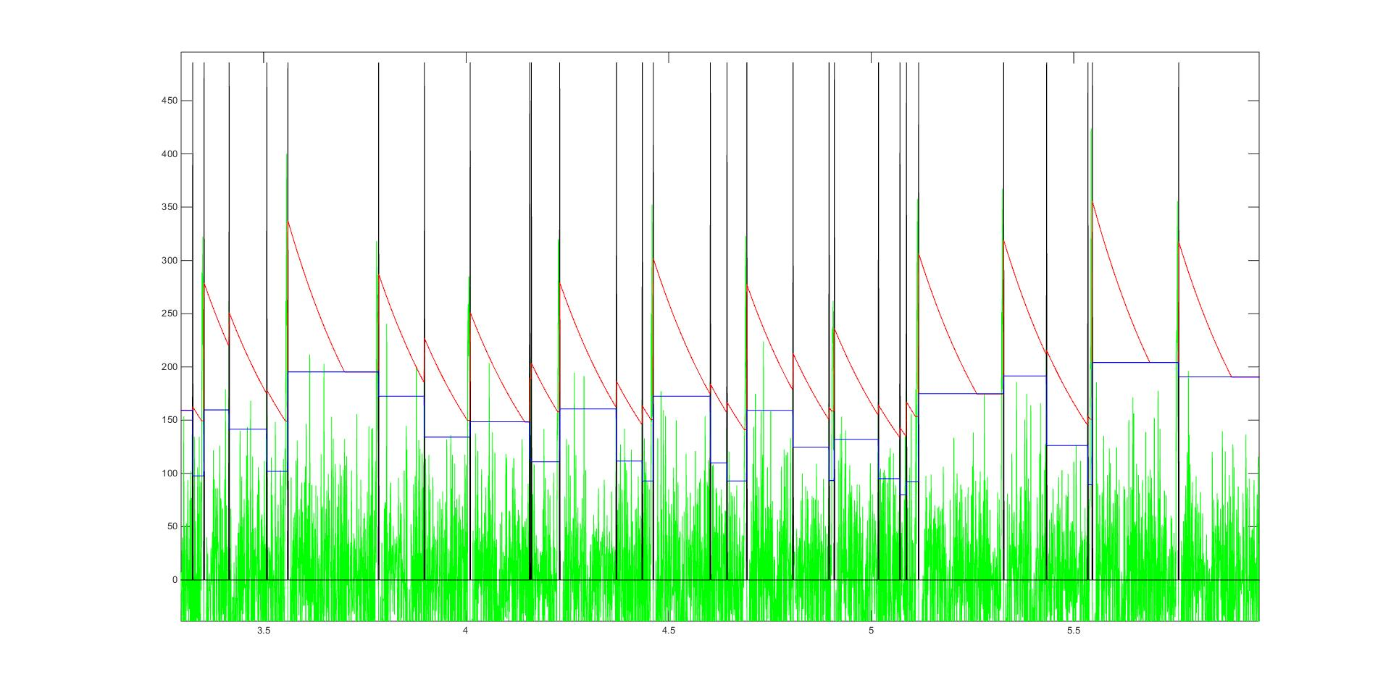
PRUEBAS
Pruebas del algoritmo de detección de ritmo cardiaco
Robustez contra el ruido
Desviación del ritmo cardiaco real
Pruebas del algoritmo de autenticación
Falso rechazo
Falso positivo

Slide 28
DEMOSTRACION

Slide 29
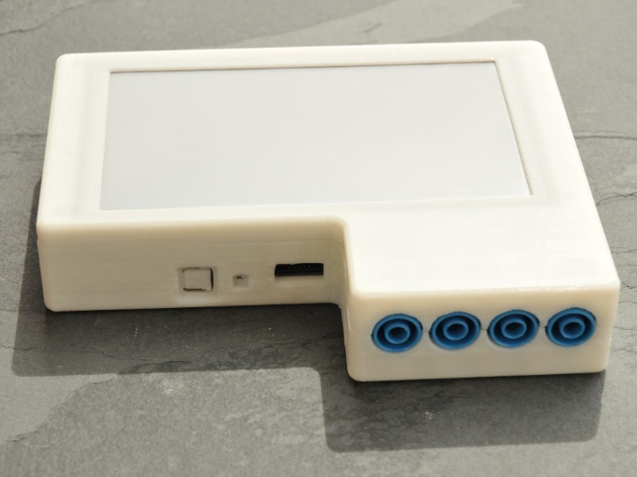
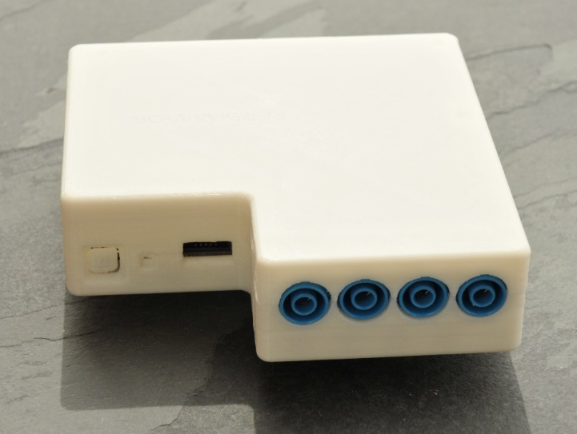
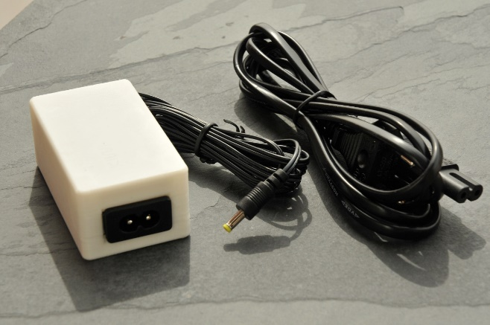
Dispositivo de acceso / marcapasos
Dispositivo de acceso Persimmon v1.1
Marcapasos
Persimmon v1.1
Fuente de alimentación Kiwi v1.1
Notes:
Se han diseñado carcasas de plástico tanto para el dispositivo de acceso como para el marcapasos, así como para la fuente de alimentación, realizando prototipos completos.

Slide 30
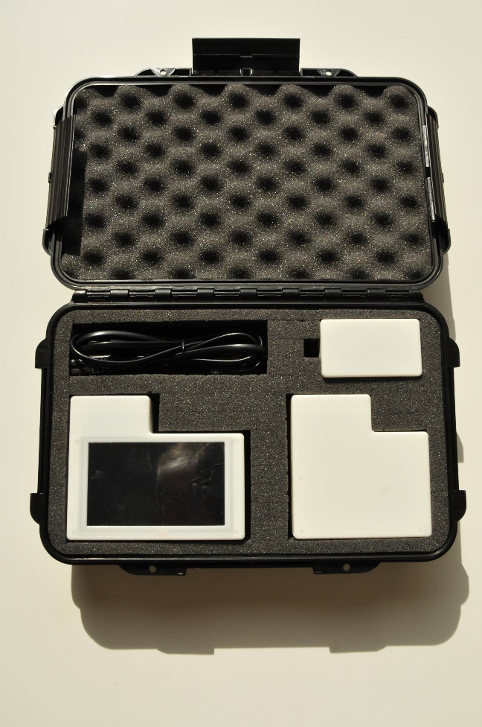
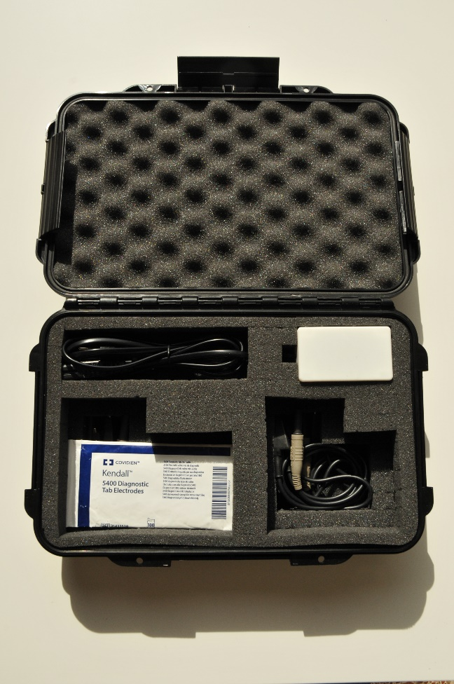
Kit completo
Marcapasos Persimmon v1.1
+
Dispositivo de acceso Persimmon v1.1
+
Fuente de alimentación Kiwi v1.1
+
8 cables
+
Pack de electrodos
Notes:
Por último, se ha montado un kit con los prototipos diseñados, que se compone de un marcapasos, un dispositivo de acceso, una fuente de alimentación con su cable de red eléctrica, ocho cables y un pack de electrodos. Este kit constituye un sistema completo en el que se pueden implementar servicios de acceso a dispositivos médicos implantables mediante Heart-to-Heart.

Slide 31
CONCLUSIONES Y LINEAS FUTURAS

Slide 32

CONCLUSIONES
Proyecto global
Implementacion del sistema completo………...
Diseño modular
Reutilización de código………………………….
Facilidad de integración y depuración…………
Adecuación del software a los requisitos
Requisitos generales…………………………….
Requisitos especificos…...………………………

Slide 33
LINEAS FUTURAS
Implementación de una capa de encriptación de datos para la comunicación inalámbrica
Detección automática situaciones de riesgo cardiaco
Ayuda al diagnostico

Slide 34
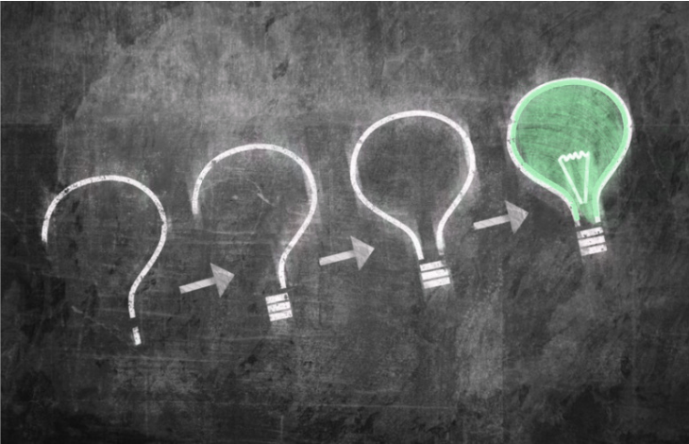
QUESTIONS

